Slide 1



SMART WATER FLOWS MONITORING
HELLO
Short welcome text dessert tootsie roll sweet
Silvio Bacci
Andrea Baldecchi
Notes:
Il progetto a cui abbiamo pensato riguarda il monitoraggio di corsi d’acqua. In particolare dei corsi d’acqua che in caso di esondazione possono causare danni in termini di vite umane e/o ambientali.

Slide 2
INDEX
1
WATER FLOWS CLASSIFICATION AND DESCRIPTION
A brief water flow classification and description with respect to our context.
2
MAIN PROBLEMS: FLOOD
Brief overview on flooding and its effects.
3
PREVENT FLOODS
Brief overview on how can we prevent floods and associated tools.
4
SMART WATER FLOWS MONITORING
A brief overview on the structure of our system.
Notes:
Per semplificare la comprensione di questo progetto, andremo inizialmente a fornire una classificazione dei flussi d’acqua che abbiamo considerato. Dopo di che introdurremo il principale problema che questi corsi possono generare, ovvero le eventuali «esondazioni». Prima di concludere fornendo una panoramica sull’architettura di sistema andremo a definire, senza scendere troppo nel dettaglio la logica di funzionamento del nostro sistema.

Slide 3
WATER FLOWS CLASSIFICATION
AND DESCRIPTION
CONTENT
A brief water flow classification and description with respect to our context.
Notes:
Iniziamo quindi con la classificazione e descrizione dei corsi d’acqua.

Slide 4
WATER FLOWS CLASSIFICATION
WATER FLOWS
Notes:
Nel nostro caso non è necessario considerare e classificare esaustivamente tutte le tipologie di corso d’acqua. Ci basta infatti distinguere due tipologie fondamentali di questi.

Slide 5
WATER FLOWS CLASSIFICATION
WATER FLOWS
NATURAL RIVERS
ARTIFICIAL DITCHES
Notes:
La classificazione a cui siamo interessati individua due categorie di corsi d’acqua in base alla loro natura. Abbiamo quindi i corsi naturali o «natural rivers» e i canali artificiali , «artificial ditches».

Slide 6
MAIN PROBLEMS:
FLOOD
CONTENT
Brief overview on flooding and its effects.
Notes:
Passiamo adesso a considerare il principale pericolo legato ai bacini idrici, (pausa con sguardo serio) Le inondazioni.

Slide 7
MAIN PROBLEMS: FLOOD
FLOOD
Flooding may occur as an overflow of water from water bodies in which the water overtops or breaks levees resulting in some of that water escaping its usual boundaries.
RIVERINE FLOODING
Catastrophic riverine flooding is usually associated with major infrastructure.
DITCH FLOODING
Flooding can be a major cause of recurring crop loss and can severely disrupt urban economies as well.
Notes:
Le inondazioni come sappiamo, sono fenomeni piuttosto frequenti in determinate aree geografiche. Un esempio recente, può essere quello dell’alluvione di Genova del 2014. Le forti precipitazioni in quel periodo, causarono l’esondazione di diversi fiumi e torrenti locali. Ovviamente a seconda del corso d’acqua che esonda, abbiamo differenti cause più o meno gravi. L’esondazione di un fiume infatti, causerà effetti di maggiore importanza rispetto a quelli prodotti da eventuali esondazioni di canali. Nel primo caso infatti, le esondazioni possono addirittura causare la perdita di vite umane.

Slide 8
PREVENT FLOODS
CONTENT
Brief overview on how can we prevent floods and associated tools.
Notes:
Andiamo adesso a vedere, in che modo ed attraverso quali strumenti è possibile ridurre la probabilità di esondazione di un fiume o più in generale, la probabilità di inondazione di una area geografica.

Slide 9
PREVENT FLOODS
WATER FLOW MODIFICATIONS
Rivers and ditches are often managed or controlled to make them more useful, or less disruptive, to human activity.
DAMS
Built to control the flow, store water, or extract energy
SECONDARY DITCHES
Built to connect ditches to one another for water transfer.
Notes:
Per alterare i corsi d’acqua possiamo utilizzare due differenti sistemi. Utilizzando le chiuse è possibile diminuire o addirittura fermare un lo scorrimento dell’acqua in un determinato fiume o canale. Se ci immaginiamo per esempio una situazioni in cui, per qualsiasi motivo, il livello di un fiume sta crescendo ed è prossimo al valore di soglia oltre il cui, questo esonda. Allora in questo caso, l’apertura di una chiusa permetterà all’acqua di defluire in un canale artificiale diminuendo di conseguenza il livello idrico del corso d’acqua di partenza.

Slide 10
SMART WATER FLOW
MONITORING
CONTENT
A brief overview on the structure of our system.
Notes:
Quali sono quindi i parametri da dover osservare? Su quali informazioni si basa la logica decisionale del nostro sistema?

Slide 11
SMART WATER FLOW MONITORING
HYDRIC PARAMETERS
Rivers and ditches can be managed and controlled using the following hydric parameters.
WATER LEVEL
Level of water in the river/ditch.
MEAN VELOCITY
Mean velocity of the flow through a given cross-section .
DEBRIS SEDIMENTATION AND FLOW LEVEL
Mean height of sediments and height of debris flow.
Notes:
I parametri di cui il nostro Sistema tiene conto, sono:
La velocity con cui l’acqua scorre nel fiume/canale
L’eventuale presenza di detriti in esso
Il livello idrico del fiume

Slide 12
SMART WATER FLOW MONITORING
OTHER INFORMATION
Monitoring rivers and ditches can be done using the following useful information.
RIVER MORPHOLOGY
Shapes of river channels and how they change in shape and direction over time
WEATHER FORECASTING
Application of science and technology to predict the conditions of the atmosphere for a given location and time.
Notes:
Possiamo inoltre sfruttare alcune informazioni aggiuntive, non legate al flusso idrico nel tempo. La morfologia dei corsi d’acqua puo essere sfruttata per ottimizzare le modifiche dei flussi idrici. Inoltre questo dato ci puo essere utile anche per assegnare livelli di pericolosità a diversi tratti dei corsi d’acqua. Infine, le previsioni metereologiche possono essere sfruttate per eseguire stime dei parametri idrici, nell’immediato futuro.

Slide 13
SMART WATER FLOW MONITORING
SENSORS
Device whose purpose is to detect events or changes in the environment and send the information to other electronics.
NON-CONTACT DISCHARGE RADAR
Water surface flow velocity determined using the Doppler frequency shift method and water level established by a travel time measurement.
DEBRIS FLOW SENSOR
Photocells and infrared photobeam sensors utilized to detect debris flows. Flowing mass interrupting beams emitted by the sensors make it possible to detect the passage of the wave.
Notes:
I sensori che andremo ad utilizzare sono sostanzialmente due:
Sensori di portata radar non a contatto, questi sfruttano
L’effetto doppler per rilevare la velocità dell’acqua nel corso
Impulse a microonde, per determinare il livello dell’acqua nel fiume/canale
Sensori di rilevamento dei detriti
Sfruttando un Sistema ad infrarossi, questi sensoris rilevano i detriti trascinati dall’acqua quando questi
passano in tra due fotocellule.

Slide 14
SMART WATER FLOW MONITORING
ACTUATORS
Component of a machine that is responsible for moving or controlling a mechanism or system. In simple terms, it is a "mover".
REMOTE DAM
Dam that can be simply opened and closed remotely.
Notes:
L’unico attuatore fisico che il nostro Sistema prevede è la diga. Questa verrà controllata dal Sistema con un controllo remoto. Sara possibile quindi:
Aprire la diga per permettere all’acqua di defluire dal un determinate corso d’acqua
Chiudere la diga per ottenere l’effetto opposto
Posizionarla in una posizioni intermedia se necessario

Slide 15
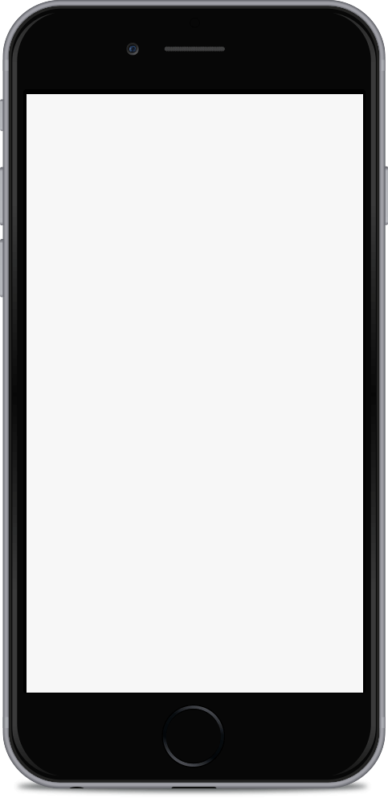
SMART WATER FLOW MONITORING
OTHER POSSIBILITIES
Monitoring rivers and ditches can lead also to other interesting features.
ALARM AUTHORITIES
In case of danger it could be possible to alarm authorities.
WRITE ON CITY TOTEMS
In case of problems it could be possible to inform citizens real-time.
WRITE ON A WEB APPLICATION
In case of problems it could be possible to inform citizens real-time.

Slide 16
SMART WATER FLOW MONITORING
Notes:
In questa slide possiamo vedere come sono posizionati I diversi sensori ed attuatori rispetto ad un corso d’acqua.
Il sensore di rilevamento del livello idrico e della velocità del flusso sarà posizionato direttamente sopra il il flusso, sfruttando eventaulmente infrastrutture preesistenti come ponti oppure posizionandolo su un apposite struttura, solitamente un palo, piazzata direttamente nelle prossimita del corso d’acqua.
I sensori di rilevamento dei detriti invece, andranno posizionati all’interno del corso, possibilmente a diverse altezze in modo da acquisire I dati I modo piu completo. Come si puo notare dalla figura le due component del sensore verranno posizione “una di fronte all’altra”. Infine, le dighe saranno semplicemente posizione nei punti d’interseziome tra diversi corsi idrici oppure in determinati punti strategici. Queste verranno comandate da motori elettrici.

Slide 17
SMART WATER FLOW MONITORING
Cloud Service Platform
Access
Network
Access
Network
Home Domain
GW
Notes:
Come in figura, andiamo quindi a confinare sensori ed attuatori all’interno di una wireless sensors actuators network in cui utilizzerem 6LoWPAN. Tale rete potra comunicare con un apposito server mediante una rete d’accesso. Per questa comunicazione sfrutteremo quindi il protocollo COAP. Il server, una volta acquisiti I dati, li elabora per riuscire a capire le condizioni attuali dei flussi idrici controllati. Se necessario può quindi comandare le chiuse predisposte. Il server inoltre sara in grado di:
Inviare allarmi alle autorita competenti
Dare un feedback ai cittadini
Mediante totem locati nei centri urbani
Aggiornnado siti web/ app mobile
Sarà inoltre prevista la possibilità di comandare gli attuatori e monitorare personalmente il Sistema per un ammistratore incarito.

Slide 18
oneM2M PLATFORM
CONTENT
A brief overview on the oneM2M architectural entities.
Notes:
Quali sono quindi i parametri da dover osservare? Su quali informazioni si basa la logica decisionale del nostro sistema?

Slide 19
oneM2M PLATFORM
Cloud Service Platform
Access
Network
Access
Network
Home Domain
GW
Notes:
Come in figura, andiamo quindi a confinare sensori ed attuatori all’interno di una wireless sensors actuators network in cui utilizzerem 6LoWPAN. Tale rete potra comunicare con un apposito server mediante una rete d’accesso. Per questa comunicazione sfrutteremo quindi il protocollo COAP. Il server, una volta acquisiti I dati, li elabora per riuscire a capire le condizioni attuali dei flussi idrici controllati. Se necessario può quindi comandare le chiuse predisposte. Il server inoltre sara in grado di:
Inviare allarmi alle autorita competenti
Dare un feedback ai cittadini
Mediante totem locati nei centri urbani
Aggiornnado siti web/ app mobile
Sarà inoltre prevista la possibilità di comandare gli attuatori e monitorare personalmente il Sistema per un ammistratore incarito.

Slide 20
oneM2M PLATFORM
Cloud Service Platform
6LoWPAN
GW
Notes:
Come in figura, andiamo quindi a confinare sensori ed attuatori all’interno di una wireless sensors actuators network in cui utilizzerem 6LoWPAN. Tale rete potra comunicare con un apposito server mediante una rete d’accesso. Per questa comunicazione sfrutteremo quindi il protocollo COAP. Il server, una volta acquisiti I dati, li elabora per riuscire a capire le condizioni attuali dei flussi idrici controllati. Se necessario può quindi comandare le chiuse predisposte. Il server inoltre sara in grado di:
Inviare allarmi alle autorita competenti
Dare un feedback ai cittadini
Mediante totem locati nei centri urbani
Aggiornnado siti web/ app mobile
Sarà inoltre prevista la possibilità di comandare gli attuatori e monitorare personalmente il Sistema per un ammistratore incarito.

Slide 21
oneM2M PLATFORM
GW
Cloud Service Platform
MN
IN
6LoWPAN
ADN
RPL
BORDER
ROTUER
MOTE - 1
ADN
MOTE - 2
MOTE - 3
Notes:
Come in figura, andiamo quindi a confinare sensori ed attuatori all’interno di una wireless sensors actuators network in cui utilizzerem 6LoWPAN. Tale rete potra comunicare con un apposito server mediante una rete d’accesso. Per questa comunicazione sfrutteremo quindi il protocollo COAP. Il server, una volta acquisiti I dati, li elabora per riuscire a capire le condizioni attuali dei flussi idrici controllati. Se necessario può quindi comandare le chiuse predisposte. Il server inoltre sara in grado di:
Inviare allarmi alle autorita competenti
Dare un feedback ai cittadini
Mediante totem locati nei centri urbani
Aggiornnado siti web/ app mobile
Sarà inoltre prevista la possibilità di comandare gli attuatori e monitorare personalmente il Sistema per un ammistratore incarito.

Slide 22
oneM2M PLATFORM
GW
Cloud Service Platform
MN
AE-CSE
IN
CSE
6LoWPAN
ADN
RPL
BORDER
ROTUER
MOTE - 1
ADN
AE
MOTE - 2
MOTE - 3
Notes:
Come in figura, andiamo quindi a confinare sensori ed attuatori all’interno di una wireless sensors actuators network in cui utilizzerem 6LoWPAN. Tale rete potra comunicare con un apposito server mediante una rete d’accesso. Per questa comunicazione sfrutteremo quindi il protocollo COAP. Il server, una volta acquisiti I dati, li elabora per riuscire a capire le condizioni attuali dei flussi idrici controllati. Se necessario può quindi comandare le chiuse predisposte. Il server inoltre sara in grado di:
Inviare allarmi alle autorita competenti
Dare un feedback ai cittadini
Mediante totem locati nei centri urbani
Aggiornnado siti web/ app mobile
Sarà inoltre prevista la possibilità di comandare gli attuatori e monitorare personalmente il Sistema per un ammistratore incarito.

Slide 23
THANK YOU
QUESTIONS?

